Slide 1
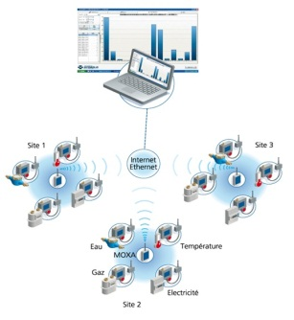
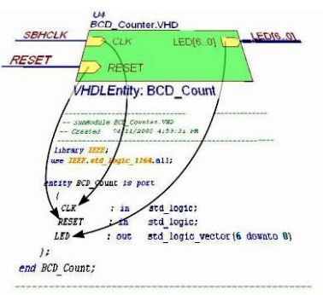
Le 31 mars 2014
Lycée Bergson - Paris
Séminaire national
BTS SYSTÈMES NUMÉRIQUES
Informatique
& Réseaux
Électronique
& Communication

Slide 2
Le 31 mars 2014
Lycée Bergson - Paris
Liaison Informatique & RESEAU - Physique
Nicolas Musso
Jean-Marie Delamarre

Slide 3
Contexte
Présentation d’une activité pratique
Séminaire national BTS SYSTÈMES NUMÉRIQUES
Propositions d’exploitations supplémentaires

Slide 4
Eléments de constat
Séminaire national BTS SYSTÈMES NUMÉRIQUES
Contexte
De nombreux phénomènes physiques sont au cœur des réalisations et travaux du technicien en systèmes numériques (capteurs, actionneurs…).
La complexité des systèmes et leur aspect multi physique nécessite un renforcement du lien entre l’informatique et la physique, en privilégiant des activités collaboratives.

Slide 5
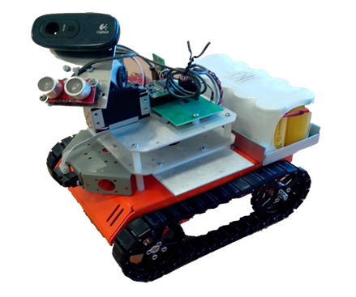
Eléments de constat
Séminaire national BTS SYSTÈMES NUMÉRIQUES
Contexte
Proposition
A l’image de ce qui existe déjà pour le BTS SE (co-animation, aménagements d’horaires, aménagements de salles) nous proposons ici un exemple concret de séquence combinant les deux disciplines.
Celle-ci est basée sur l’utilisation
d’un support polyvalent et bon marché
mis au point en interne et
inspiré de produits industriels existants :
- Robot à chenilles rb-rgi-10
- Humanoïde Knightscope

Slide 6
Eléments de constat
Séminaire national BTS SYSTÈMES NUMÉRIQUES
Contexte
Présentation du support
Missions :
Assistance pour la surveillance d’entrepôts et de bâtiments industriels.
Détection d’effractions, de Fuites de gaz, de feux, de radiations, etc...
3 modes de fonctionnement sélectionnables par interface graphique :
Mode Manuel
Mode Ligne (Autonome)
Mode GPS (Autonome)
Streaming Vidéo
Informations Divers Capteurs
Pilotage sur PC et sur Tablette Android

Slide 7
Eléments de constat
Séminaire national BTS SYSTÈMES NUMÉRIQUES
Contexte
Activités professionnelles
A1. Rechercher et/ou exploiter des documents techniques en français et en anglais
T1.1 Collecter et/ou classer des documents.
T1.2 Extraire et synthétiser l’information pertinente.
A4. Réaliser l'analyse fonctionnelle, comportementale et structurelle d'un produit
dans une situation de réalisation
T4.1 Identifier le comportement d’un constituant.
A7. Réaliser ou mettre en œuvre et valider une solution
T7.1 Réaliser la conception détaillée du matériel et/ou du logiciel.
T7.2 Produire un prototype logiciel et/ou matériel.
T7.3 Valider le prototype.

Slide 8
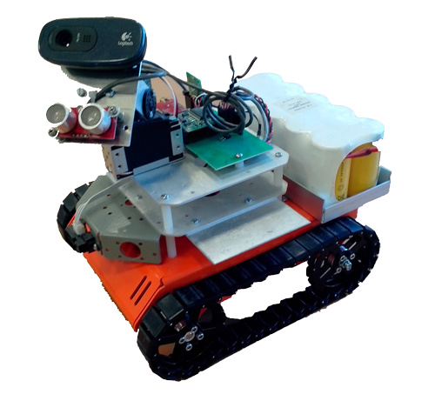
Eléments de constat
Séminaire national BTS SYSTÈMES NUMÉRIQUES
Présentation d’une activité pratique
Problématiques:
Dans les entrepôts à surveiller, le robot va rencontrer des obstacles au sol pendant sa progression; il faudra pouvoir contourner cet obstacle de manière automatique.
Une fonctionnalité supplémentaire permet de mesurer la distance des objets filmés par la caméra.

Slide 9
Eléments de constat
Séminaire national BTS SYSTÈMES NUMÉRIQUES
Présentation d’une activité pratique
Cahier des Charges
Fonction | Critères | Précision
Détection d’obstacles | Obstacle à 10 cm | +/- 1 cm
Mesure de Distance | Gamme de 1 à 10 m | +/- 5 cm
Contraintes
Précision des distances mesurées
Programmes de tests unitaires en Langage C
Développement Croisé pour architecture ARM9 sous Linux

Slide 10
Eléments de constat
Séminaire national BTS SYSTÈMES NUMÉRIQUES
Présentation d’une activité pratique
Déroulement / programmation
L’ensemble de la séquence se déroulera sur une semaine avec 3h de physique et 11h d’informatique en atelier + une synthèse en salle de cours
Choix et test des capteurs
Développement application & test
Jour 1
Jour 2
Jour 3
Jour 4
…
Jour 5
Physique (TP)
Synthèse
Commune
Evaluations
IR TP1
IR TP2
Insertion dans la progression pédagogique annuelle :
Janvier
Février
Mars
Avril
Mai
Juin
S1
S3
S5
E5
Stage
S2
S4
S6

Slide 11
Eléments de constat
Séminaire national BTS SYSTÈMES NUMÉRIQUES
Présentation d’une activité pratique
Choix des Capteurs
Séance de Travaux Pratiques en Physique - 3h ( en ½ groupe )
Démarche d’investigation (1h) Faire un choix de technologie adapté au cahier des charges Résultats retenus : Utilisation des capteurs infrarouge pour la détection d’obstacle Utilisation des capteurs ultrasons pour la mesure de distance
Expérimentation (1h par capteur en alternance par ¼ groupe)
Détection d’obstacle
Mesure de distance

Slide 12
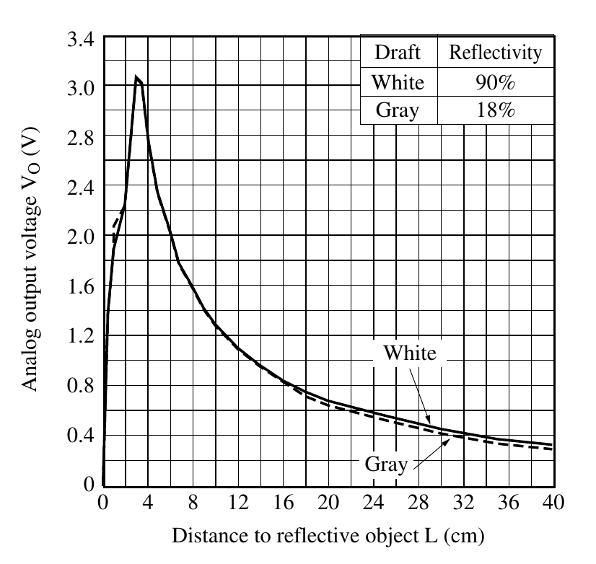
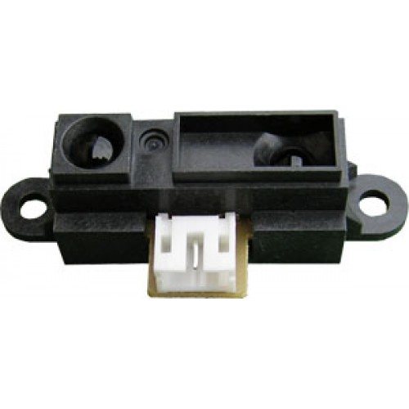
Eléments de constat
Séminaire national BTS SYSTÈMES NUMÉRIQUES
Présentation d’une activité pratique
Expérimentation 1 : Détection d’obstacle
1heure - ¼ groupe - capteur infrarouge GP2D120
Etude du fonctionnement du capteur
Vérification de la Caractéristique Distance obstacle / Tension de sortie
Choix d’une valeur décimale pour un seuil de 10cm (prérequis : CAN)
α

Slide 13
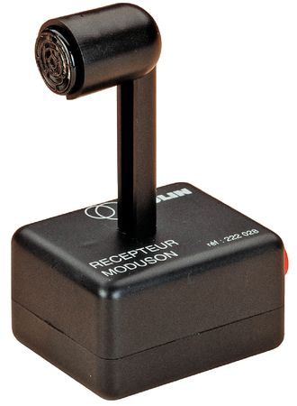
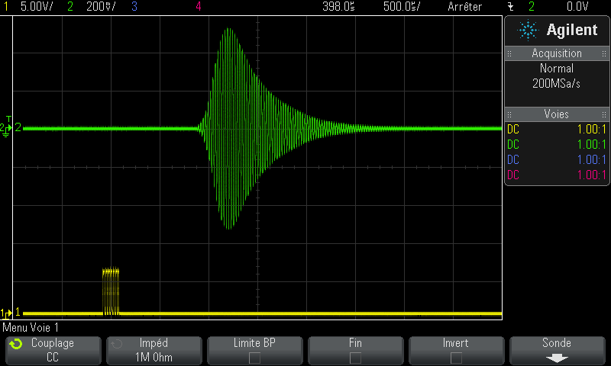
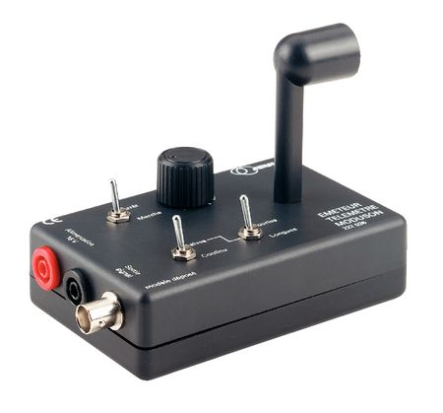
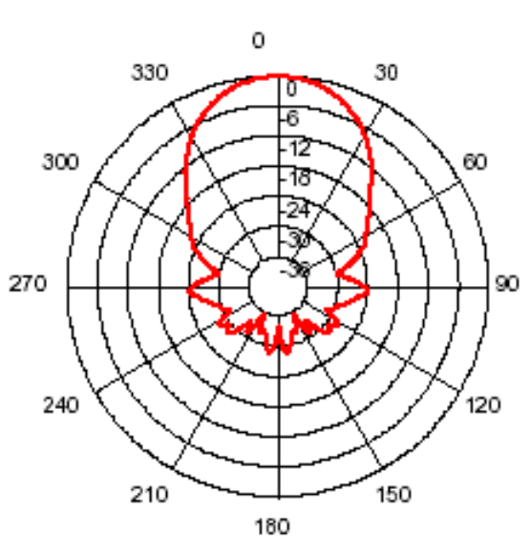
Eléments de constat
Séminaire national BTS SYSTÈMES NUMÉRIQUES
Deux Activités Pratiques
Expérimentation 2: Mesure de distance
1heure - ¼ groupe – Emetteur / Récepteur Ultrasons
Mesure de célérité, de longueur d’onde et de distance
Etude de la directivité des capteurs ultrasonores

Slide 14
Eléments de constat
Séminaire national BTS SYSTÈMES NUMÉRIQUES
Présentation d’une activité pratique
Référentiel
2.1. Ondes mécaniques
Onde mécanique progressive | Distinguer onde transversale, onde longitudinale, onde plane et onde sphérique. Mesurer un retard, une célérité.
Ondes mécaniques progressives sinusoïdales | Citer et exploiter la relation entre fréquence, longueur d’onde et célérité. Identifier le phénomène de dispersion.
Ondes sonores et ultrasonores | Caractériser les ondes sonores et ultrasonores. Présenter des applications utilisant les ultrasons.
2.2. Ondes électromagnétiques
Classification | Classer les ondes électromagnétiques selon leur fréquence et leur longueur d’onde dans le vide.
1.4. Numérisation des signaux analogiques et restitution
Conversion analogique-numérique | Déterminer le nombre en sortie d’un CAN pour une tension donnée. Utiliser une documentation technique pour déterminer les caractéristiques d’un CAN : résolution, quantum, non-linéarité, temps de conversion.

Slide 15
Eléments de constat
Séminaire national BTS SYSTÈMES NUMÉRIQUES
Présentation d’une activité pratique
Mise en Œuvre des Capteurs
Elaboration des programmes de tests
Utilisation du Capteur Ultrasons SRF08 sur Bus I²C ou GP2D120 avec convertisseur Analogique / Numérique
Contraintes
Programme de test unitaire en Langage C
Développement Croisé pour architecture ARM9 (Linux)
Carte Serializer (gère en natif l’accès à ces composants)

Slide 16
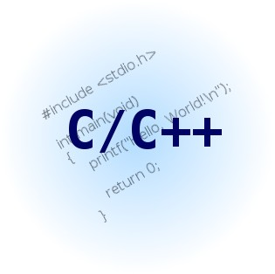
Eléments de constat
Séminaire national BTS SYSTÈMES NUMÉRIQUES
Présentation d’une activité pratique
Module 1 : Détection d’obstacles
Séance de Travaux Pratiques en Informatique - 5h ( en ½ groupe )
Prérequis : Liaison Série
Mise en situation (30 min) Distribution cahier des charges Explication Contraintes
Conception (1h) Liaison Physique – Informatique Algorithme application de test
Réalisation – Codage - Essais (3h30) Développement de l’Application de Test Unitaire de la détection d’obstacle

Slide 17
Eléments de constat
Séminaire national BTS SYSTÈMES NUMÉRIQUES
Présentation d’une activité pratique
Module 2 : Mesure de distance
Séance de Travaux Pratiques en Informatique - 5h ( en ½ groupe )
Prérequis : Liaison Série
Mise en situation (30 min) Distribution cahier des charges Explication Contraintes
Conception (1h) Liaison Physique – Informatique Algorithme application de test
Réalisation – Codage - Essais (3h30) Développement de l’Application de Test Unitaire de la mesure de distance

Slide 18
Eléments de constat
Séminaire national BTS SYSTÈMES NUMÉRIQUES
Présentation d’une activité pratique
Référentiel
A7. Réaliser ou mettre en œuvre et valider une solution.
T7.2 Produire un prototype logiciel et/ou matériel.
compétence C4.4 : développer un module logiciel
Savoirs | Savoir-faire
S2.2. Documentation. S4. Développement logiciel. S7.7. Programmation réseau. S7.9. Applications utilisateur. S7.10. Services web. | SF39. Identifier et éliminer les points critiques. SF40. S’assurer de la robustesse d’un programme. SF41. Documenter les interfaces. SF42. S’assurer de la conformité du logiciel avec le cahier des charges.
A7. Réaliser ou mettre en œuvre et valider une solution.
T7.2 Produire un prototype logiciel et/ou matériel.
compétence C4.2 : adapter et/ou configurer un matériel
Savoirs | Savoir-faire
S5.1. Architecture matérielle du traitement de l’information. S5.2. Traitement logiciel des E/S. S7.3. Protocoles de bas niveau. S7.5. Télécommunications. | SF36. Rendre opérationnel un matériel. SF37. Compléter le cahier de bord.
A7. Réaliser ou mettre en œuvre et valider une solution.
T7.3 Valider le prototype.
compétence C4.5 : tester et valider un module logiciel
Savoirs | Savoir-faire
S4. Développement logiciel. S7.9. Applications utilisateur. S7.10. Services Web. | SF43. Éliminer les bugs. SF44. Faire la recette d’un module. SF45. Établir un compte rendu de performance.

Slide 19
Eléments de constat
Séminaire national BTS SYSTÈMES NUMÉRIQUES
Présentation d’une activité pratique
Evaluations
 | Notions et contenus | Compétences évaluables
IR | Exploitation de Documentation d’un Module Matériel | C1.1 Rechercher et structurer des informations techniques
 | Réalisation d’un Module Logiciel | C4.4 Développer un module logiciel C4.5 Tester et valider un module logiciel
Physique | 1.4 Conversion Analogique / Numérique | Utiliser une documentation technique pour déterminer les caractéristiques d’un CAN
 |  | Calculer une valeur décimale en sortie d’un CAN
 | 2.1 Ondes Mécaniques | Mesure d’un retard et calcul d’une distance

Slide 20
Eléments de constat
Séminaire national BTS SYSTÈMES NUMÉRIQUES
Propositions d’exploitations supplémentaires

Slide 21
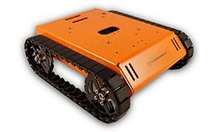
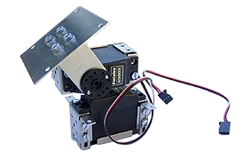
Eléments de constat
Séminaire national BTS SYSTÈMES NUMÉRIQUES
Propositions d’exploitations
Actionneurs
 | Notions Informatique | Notions Physique
Moteurs Chenilles | Pilotage / Déplacements / Position | Moteur à Courant Continu
Servomoteurs |  | commande PWM

Slide 22
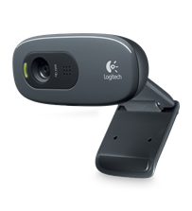
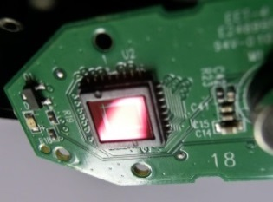
Eléments de constat
Séminaire national BTS SYSTÈMES NUMÉRIQUES
Propositions d’exploitations
Optique
2.5. Fibres optiques et composants optoélectroniques
Composants optoélectroniques | Expliquer le principe d’un capteur CCD.
5.3. Image numérique
Composants optoélectroniques | Définir le pixel et estimer ses dimensions dans le cas d’un appareil photo numérique, d’un écran vidéo.
 | Notions Informatique | Notions Physique
Webcam Logitech C270 | Streaming | Optique, transmission de fichiers images

Slide 23
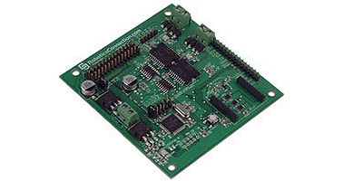
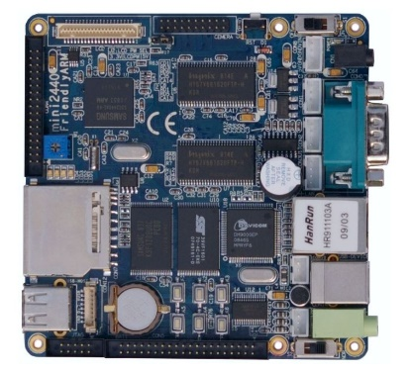
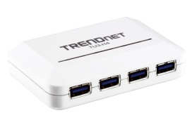
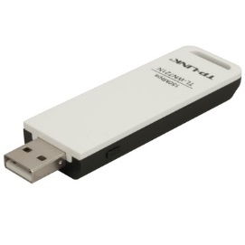
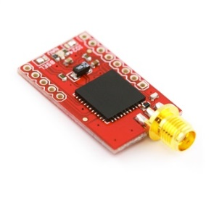
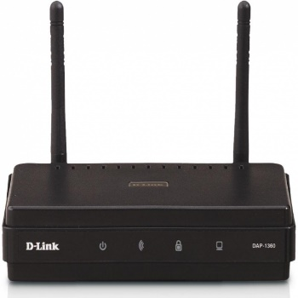
Eléments de constat
Séminaire national BTS SYSTÈMES NUMÉRIQUES
Propositions d’exploitations
Communication & Réseaux
Serializer
SERIE TTL
USB
Mini 2440
USB
USB
0-5v
I²C
PWM
SERIE TTL
Capteurs
Actionneurs
Wifi N
Ethernet
Wifi N

Slide 24
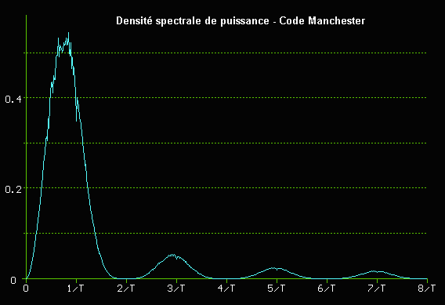
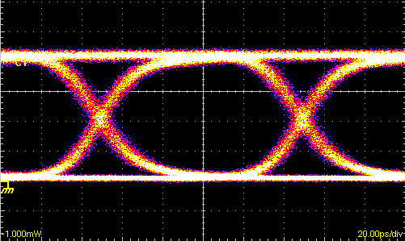
Eléments de constat
Séminaire national BTS SYSTÈMES NUMÉRIQUES
Propositions d’exploitations
Communication Réseaux
4.2. Transmissions numériques
Transmission en bande de base | Présenter différents codes et leurs DSP associées (NRZ, RZ, Manchester, …)
Codage de source, codage de canal | Visualiser et interpréter le diagramme de l’œil. Définir les interférences entre symboles (IES).
 | Notions Informatique | Notions Physique
Ethernet, USB | Réseaux, Configuration, protocoles TCP/IP | Transmission numérique en bande de Base

Slide 25
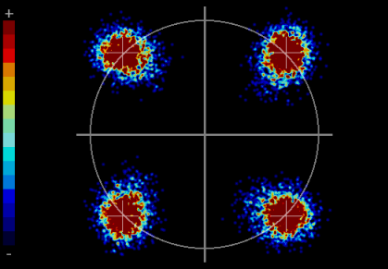
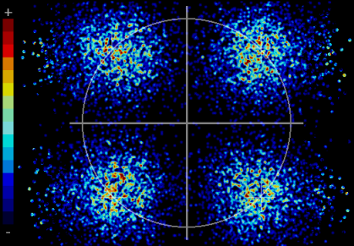
Eléments de constat
Séminaire national BTS SYSTÈMES NUMÉRIQUES
Propositions d’exploitations
Communication Réseaux
4.2. Transmissions numériques
Transmission sur fréquence porteuse | Visualiser et interpréter les diagrammes de constellation.
 | Notions Informatique | Notions Physique
Wifi | Réseaux, Configuration réseaux, protocoles TCP/IP | Modulation Numérique

Slide 26
Eléments de constat
Séminaire national BTS SYSTÈMES NUMÉRIQUES
Propositions d’exploitations
Projet de fin de 1ère année
Travail en équipe de (2-4 élèves) en autonomie
Toutes les fonctionnalités du robot ne sont pas implémentées :
Mise en place du réseau et du Streaming
Développement logiciel serveur pour gérer les déplacements
Développement logiciel client pour le déplacement et l’affichage du streaming
Evaluation par une soutenance orale avec démonstration pratique de la réalisation

Slide 27
Eléments de constat
Séminaire national BTS SYSTÈMES NUMÉRIQUES
Merci de votre attention…

